Slide 1
Clase en línea n º 1
Victor Ceballos 2 A

Slide 2

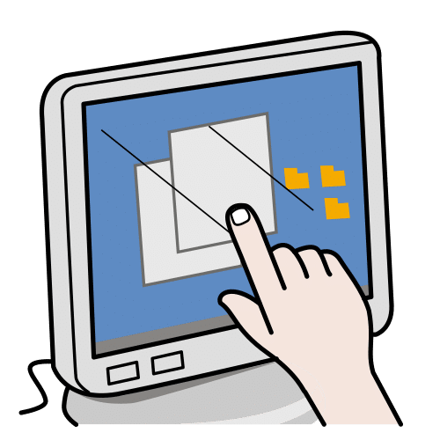

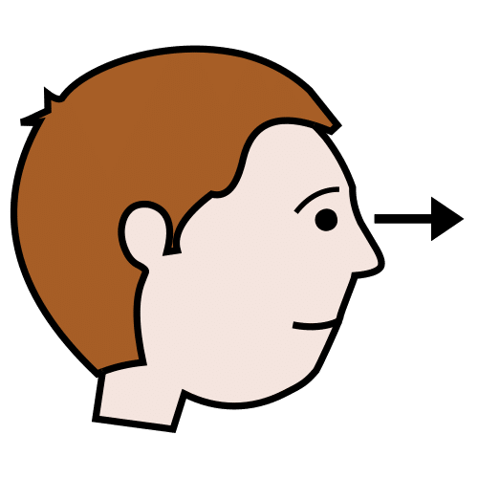


Slide 3
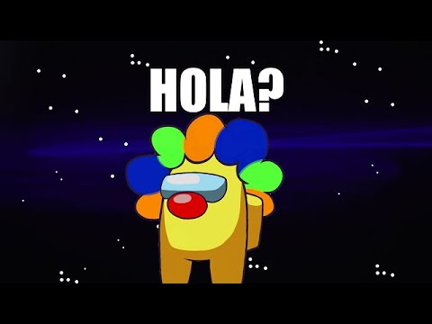
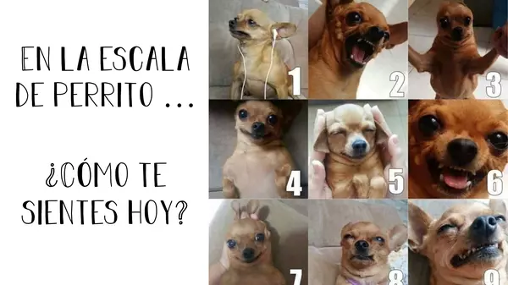

Slide 4



Slide 5
https://wordwall.net/es/resource/24339670/sumas-y-restas-mentales

Slide 6
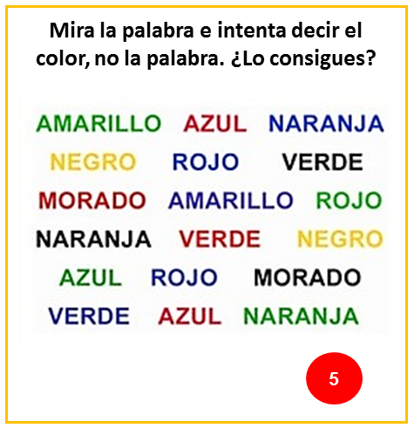

Desafío !!

Slide 7
NOS VEMOS LA PRÓXIMA CLASE

